Slide 1
Муниципальное бюджетное общеобразовательное учреждение Новосибирского района Новосибирской области - Криводановская средняя школа № 22
Презентация для родительского собрания
2 класс
Составитель:
учитель начальных классов
Е.В. Сафонова

Slide 2
Опасность, которая рядом.
Родительское собрание

Slide 3

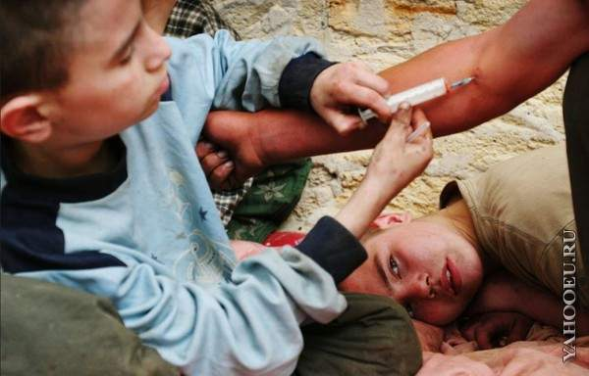
Что мы знаем о наркомании?
Наркомания – это группа
заболеваний, которые
проявляются патологическим
влечением к постоянному
приёму в возрастающих
количествах наркотических
веществ, развитием
зависимости от них, а также
выраженными медико -
социальными последствиями.

Slide 4
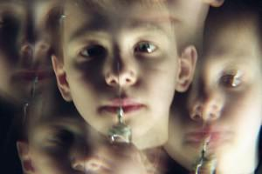
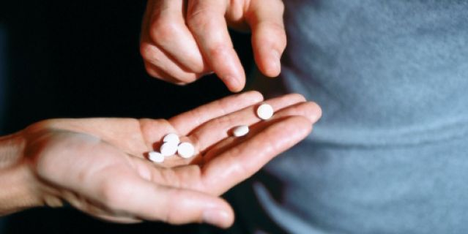
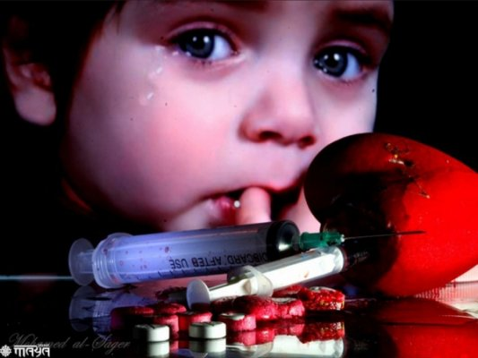
Наркомания – это безумие,
но добровольное…
Дети 8 – 11 лет.
Интерес к неизвестному, любопытство к запретному миру.
Дети 11 – 14 лет.
Интерес к возможности употреб-
ления, привлекательность, доступность, безнадзорность.

Slide 5


РЕШЕНИЕ
Воспитывать у своих детей
чувство неприятия
употребления наркотиков;
Осознание чувства
опасности, связанной с их
употреблением;
Развивать у детей навыки
здорового образа жизни и
планировать совместный
отдых с ними.
Быть для детей
положительным примером.

